Slide 1
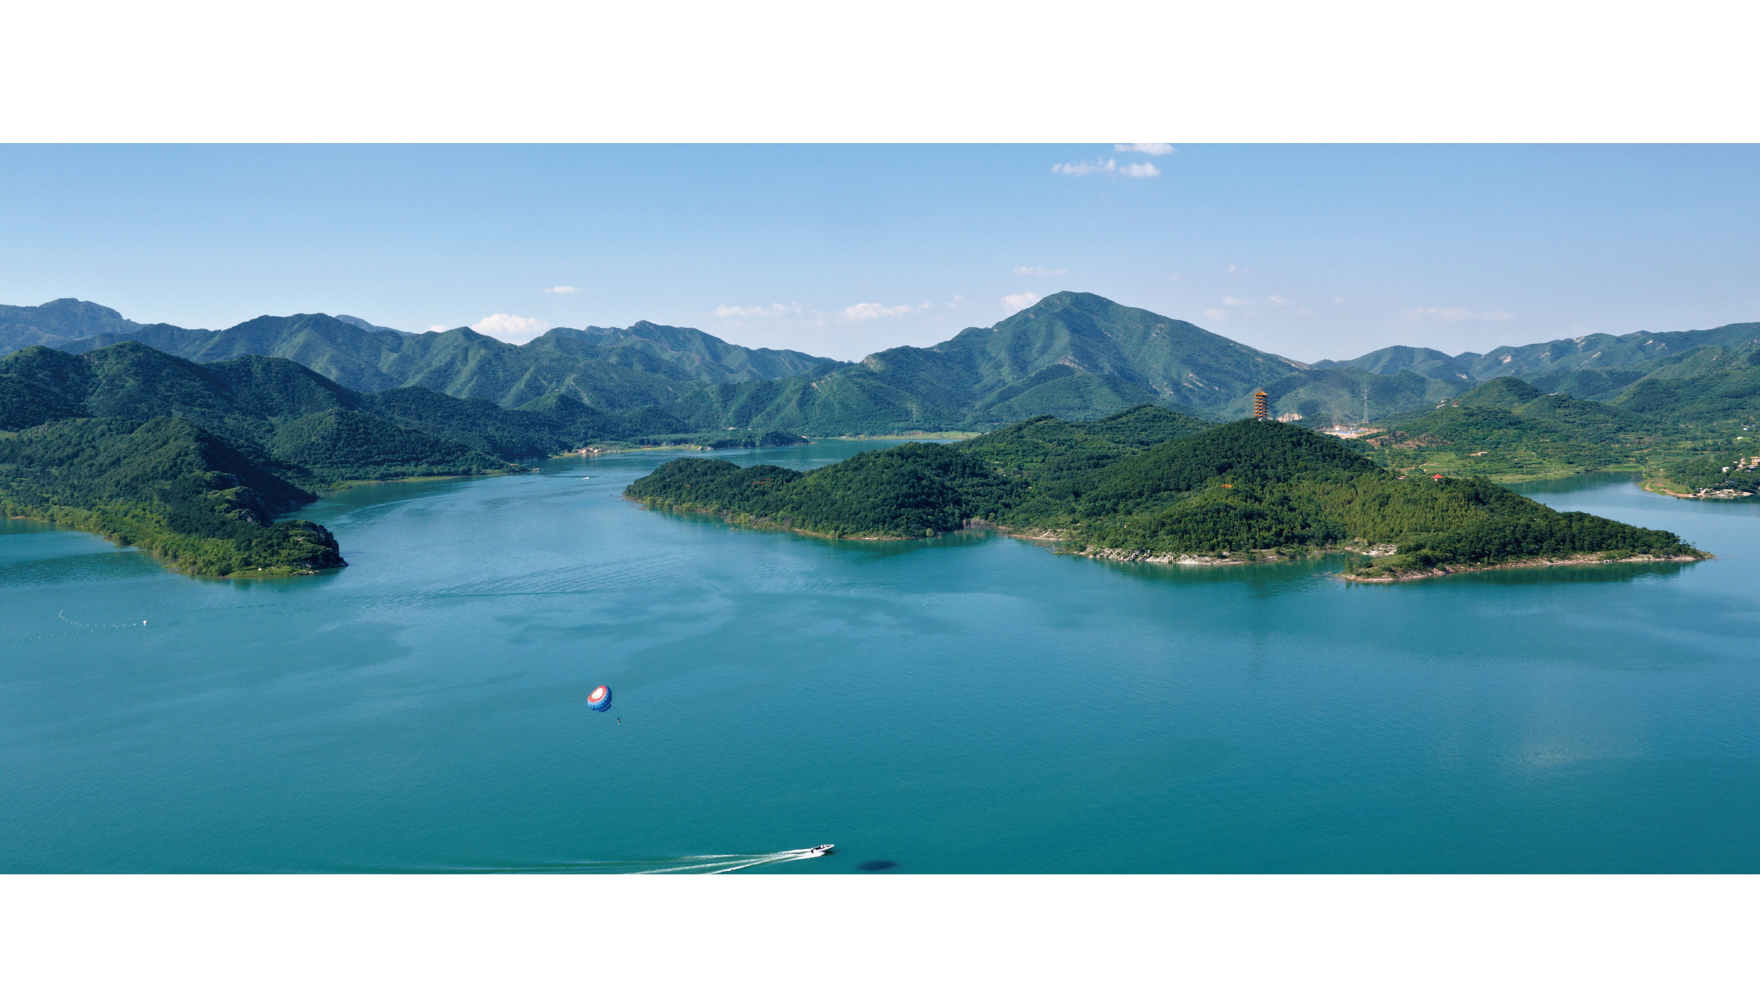
底泥洗脱技术在幸福河湖建设中的应用
安徽雷克环境科技有限公司
2026 年 10 月
汇报人：周澳
电话：13637063467

Slide 2

CONTANTS
/目录
1
技术介绍
2
案例应用
3
计价定额

Slide 3
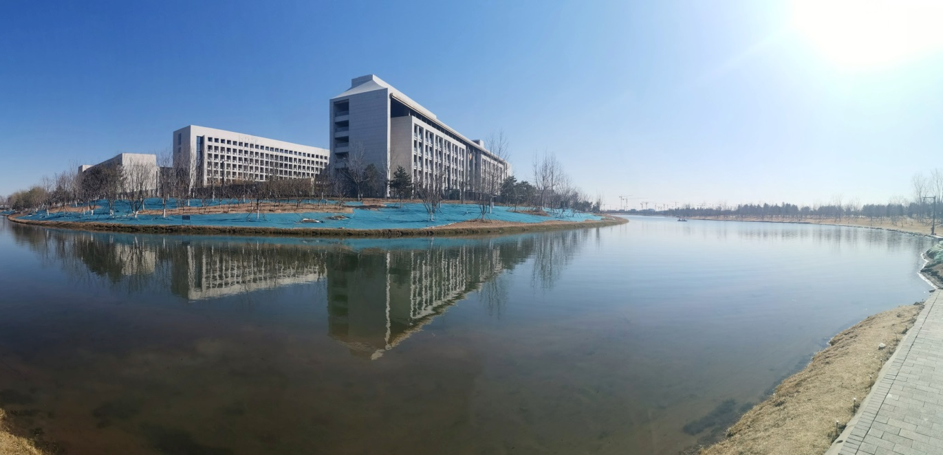
PART 01
一、技术介绍

Slide 4
1. 技术原理
底泥洗脱技术的基本原理是“两次分离”：
一是在河床表层通过洗脱仓进行物理扰动，使底泥沉积物中的有机/无机复合体在湍流剪切作用下分离，无机大颗粒重力沉降、原位覆盖，有机细颗粒悬浮于水；
二是将洗脱仓中的污水抽吸、泵入絮凝槽道，投加絮凝剂将悬浮态污染物和水分子进行分离，分离后的清水回流河湖稀释、净化水体，槽道絮凝沉淀物由吸污车抽吸、转运至污泥处理点压滤。
底 泥
底泥分离
泥水提升
污水分离
清水还湖
无机大颗粒原位沉降
污泥脱水
污泥外运

Slide 5
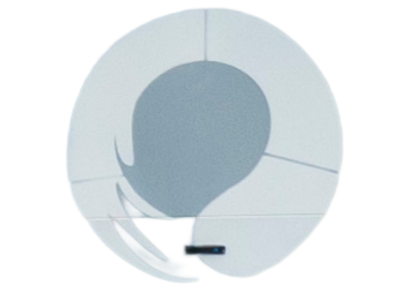
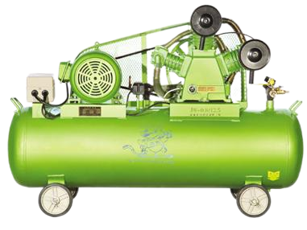


3. 技术路线
动力与控制单元
污-水分离单元
雷克环境
60
60
50
50
水下洗脱单元
40
40
30
30
20
20
10
10

Slide 6
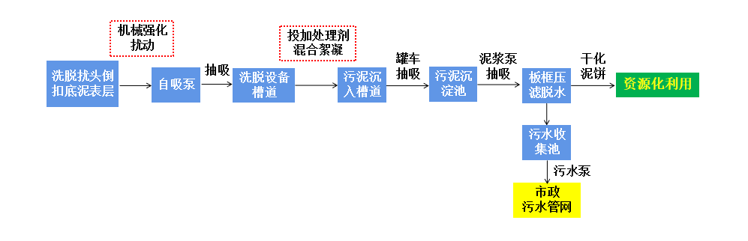
2、工艺流程
2. 工艺流程
底泥洗脱过程封闭式管理，底泥脱水减容再资源化利用
净化
处置

Slide 7
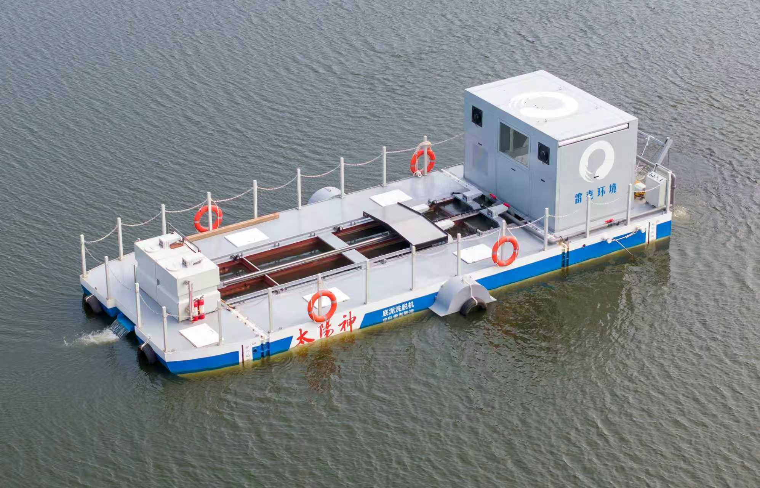
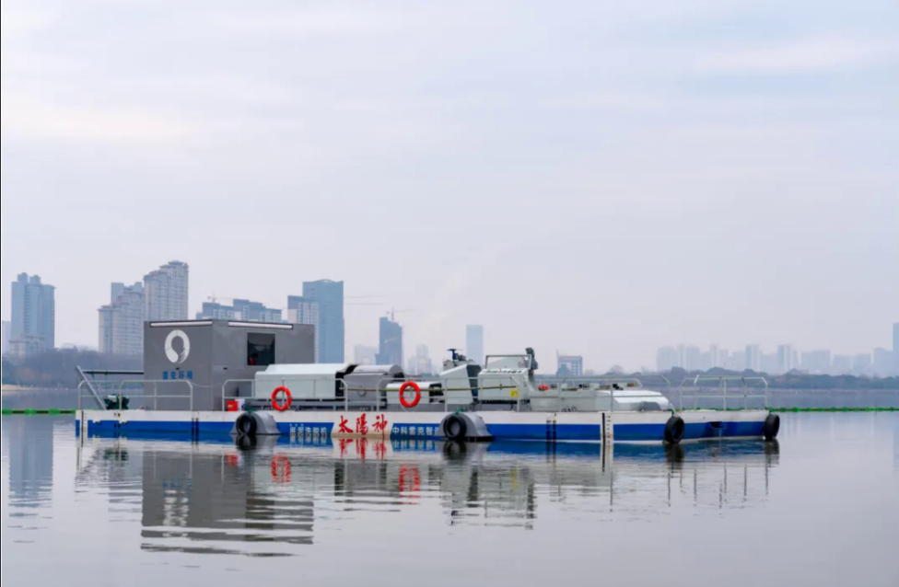
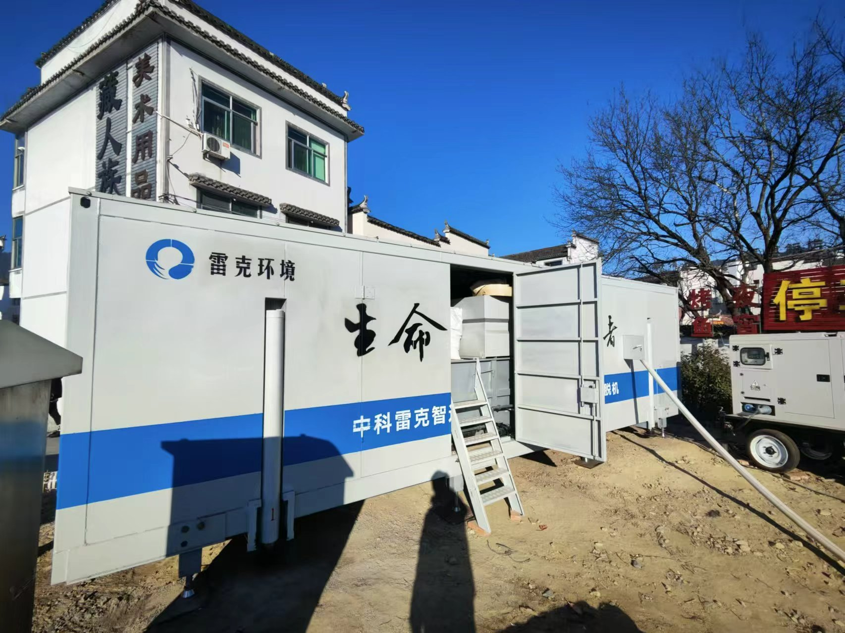
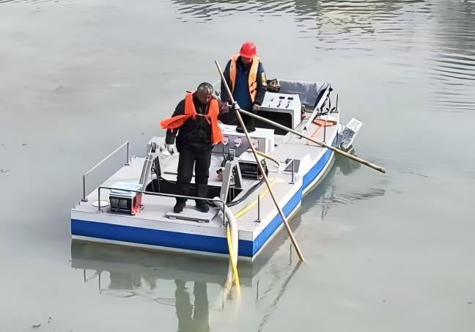
3. 成品设备
PART 03
三、施工流程
磁加载底泥洗脱机
效率：2000m²/d
应用场景：大、中型河湖
组合式底泥洗脱机
效率：1000m²/d
应用场景：中、小型河湖
岸基分离式底泥洗脱机
效率：1000m²/d
应用场景：水深较浅的河湖

Slide 8
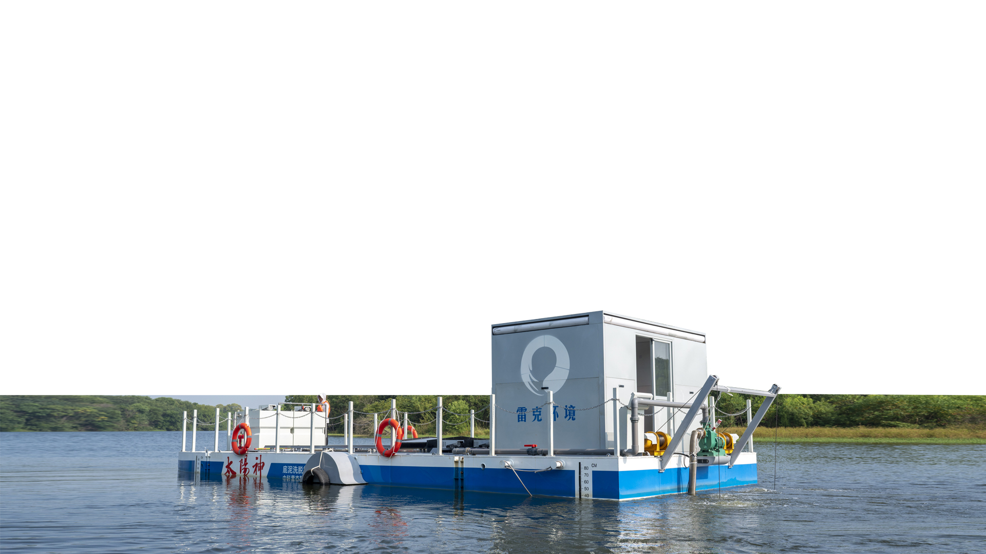
5.技术优势
4. 技术优势
在较短时间内迅速消除底泥厌氧上浮和水体黑臭。通过机械、气、液等多种方式产生湍流扰动,有效改善泥水厌氧状态,并洗脱分离移除底泥中过多的有机质、氮、磷等。
有效削减底泥有机质和泥水中的悬浮物。通过分散分离-梯度排布-上层移除，可有效削减底泥中的有机胶体和无机细颗粒悬浮组分,精准清除底泥细颗粒和水体再悬浮物,提升水体透明度。
高效
快速
技术优势
着力构建稳定的泥水界面。通过改善底泥理化性状，构建稳定泥/水界面,促进沉水植物萌发、生长。
保留天然种子库,改善底质退化现象,提升水体透明度,促进沉水植被自然萌发。
稳定
自然

Slide 9
技术功能：改善水体生境
透深比（min: 0.4）
透明度 | 0.4 m | 0.5 m | 0.6 m | 0.7 m | 0.8 m
水体 深度 | 1.00 m | 1.25 m | 1.50 m | 1.75 m | 2.00m
① 透明度
指标分类
物理 指标 | 底泥 类型 | 粒径 | 容重 | 孔隙度 | 含水率
化学 指标 | 有机质 | 全氮 | 全磷 | 氧化还原电位
② 底泥物理指标和化学指标

Slide 10
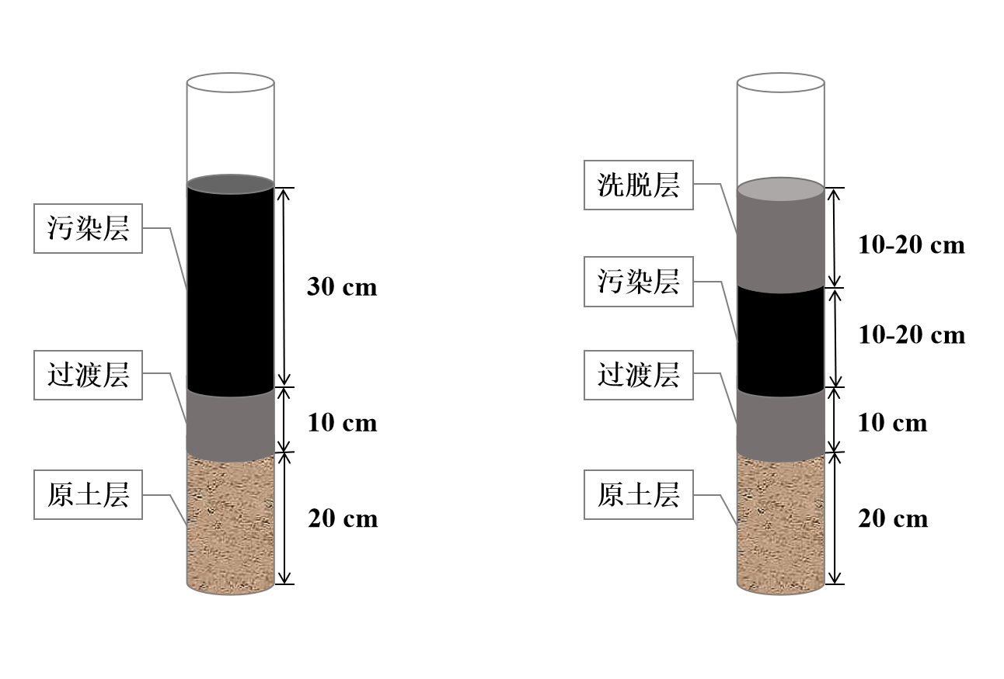
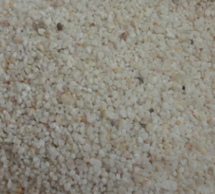
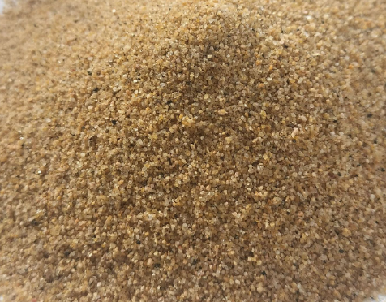
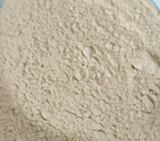
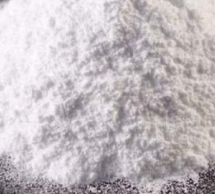
技术功能：内源污染的精准治理
二
① 底泥分层
② 底泥粒径
③ 底泥污染
砾石（粒径＞2 mm）
砂石（粒径2-0.0625 mm）
底泥
有机质
营养盐
粉砂（粒径0.0625-0.004 mm）
黏土（粒径＜0.004 mm）
无机
微粒

Slide 11
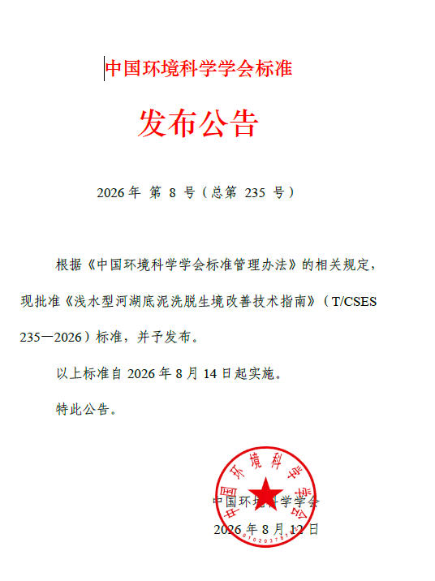
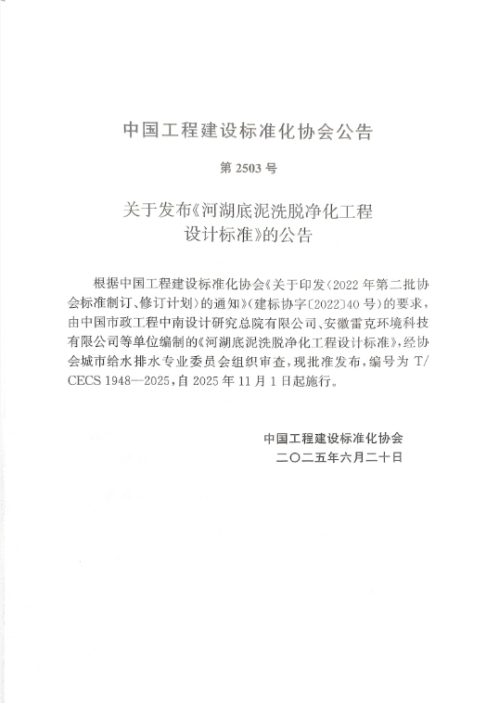
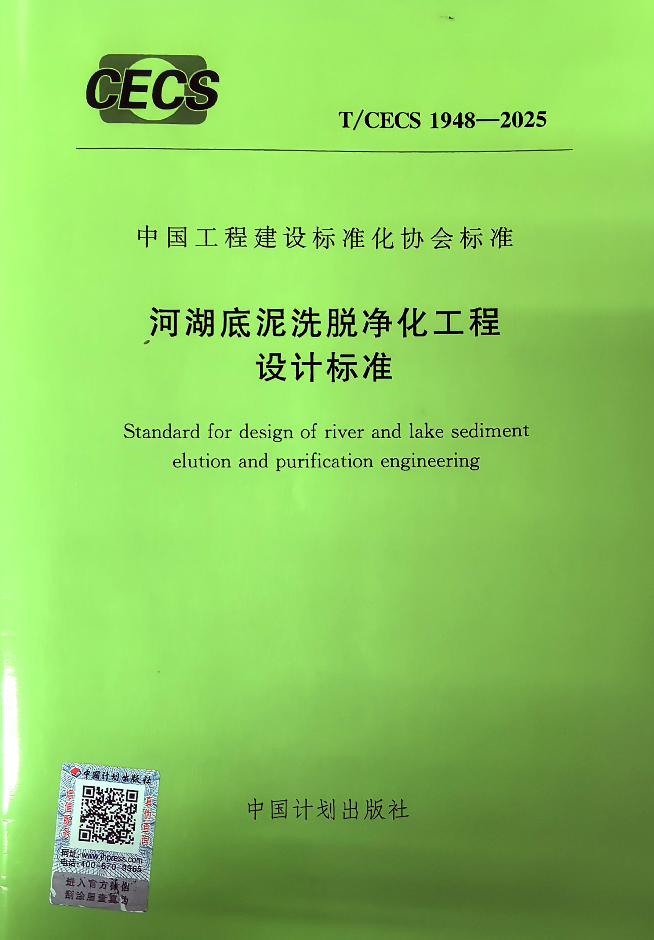
5. 标准发布

Slide 12
6. 编制单位
编制单位
主编单位 | 中国市政工程中南设计研究总院有限公司
 | 安徽雷克环境科技有限公司
参编单位 | 中国科学院合肥物质科学研究院
 | 中国电建集团华东勘测设计研究院有限公司
 | 安庆市城乡规划设计研究院有限公司
 | 长江勘测规划设计研究院有限公司
 | 黄河勘测规划设计研究院有限公司
 | 安徽省水利水电勘测设计研究总院有限公司
 | 长江生态环保集团有限公司
 | 安徽省巢湖管理局湖泊生态环境研究院
 | 安徽省城建设计研究总院股份有限公司
 | 中山市水利水电勘测设计咨询有限公司
本标准编制组由12家单位组成。
设计研究院8家；
研究院所2家；
环保企业2家。

Slide 13
7. 章节内容
章节号 | 章节名称 | 主要内容
第一章 | 总则 | 对本标准的编制目的、适用范围与其他标准规范的关系、一般性的技术要求等做出规定
第二章 | 术语 | 对本标准中出现的相关专业术语进行了解释和说明
第三章 | 基本规定 | 对底泥洗脱技术条件和施工条件、底泥污染程度、底泥勘察、进场条件、底泥处置场条件等做出规定
第四章 | 设计
4.1 | 采样勘察 | 对水样及底泥的采样勘探布点密度、检测指标及方法做出规定
4.2 | 系统设计 | 对底泥洗脱系统的总体设计做出规定
4.3 | 洗脱净化工艺 | 对底泥洗脱工艺的组成和设计做出规定
4.4 | 污泥处理 | 对污泥处理系统的组成、设计和污泥处置等做出规定
第五章 | 检测与控制 | 对底泥洗脱工程的设备检测和控制等做出规定

Slide 14
6.技术要求
8. 技术工程要求
条件 | 要素 | 具体要求
技术 | 底泥污染类型 | 底泥污染主要针对营养盐污染底泥。重金属、复合污染超过现行国家标准《土壤环境质量 农用地土壤污染风险管控标准》GB 15618的底泥不宜底泥原位洗脱
 | 底泥粒径特征 | 底泥粒径D50大于10μm且D90应大于60μm宜采用底泥洗脱；砂砾含量低于10%不宜底泥洗脱
施工 | 水深 | 河湖水深宜小于10m
 | 河宽 | 河道水面宽度应大于5m
 | 水动力 | 河道水体流速应小于0.6m/s、湖面波高应小于0.3m
 | 吊装场地 | 水体周边应有长度不小于20m、宽度不小于5m的硬化吊装场地，且距底泥洗脱设备下水点应小于35m
 | 污泥转运场地 | 水体周边应有可供污泥转运槽罐车通行的道路和停车点

Slide 15
PART 02
二、案例应用

Slide 16
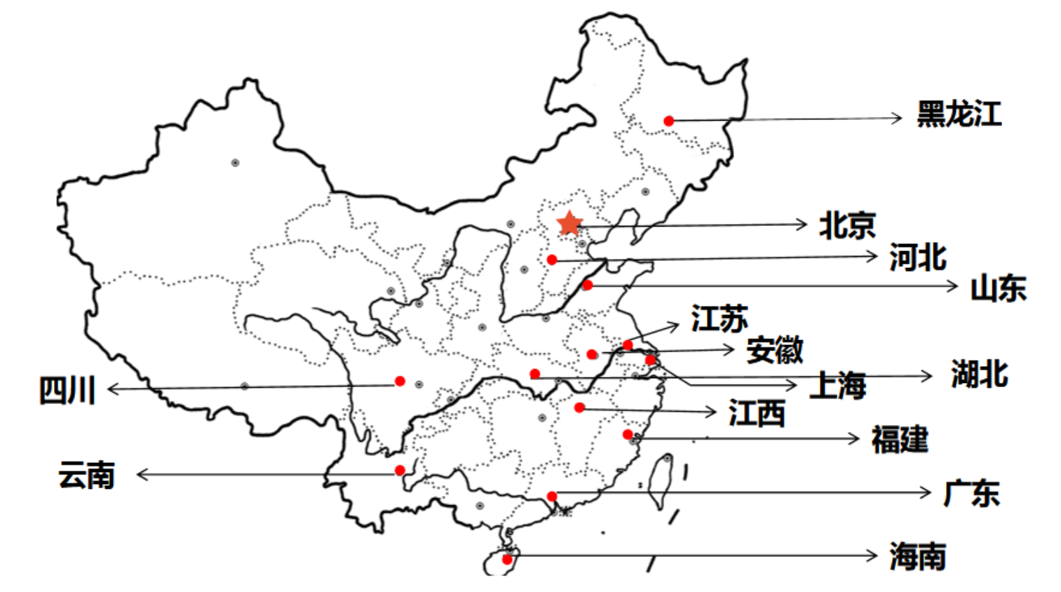
1. 应用场景和分布
底泥洗脱技术已在全国16个省（直辖市）广泛应用。
•黑臭水体内源治理
•大型湖泊内源治理
•河、湖等自然水体生态恢复
•近海水域及感潮河段污染治理
PART 04
四、施工成效

Slide 17
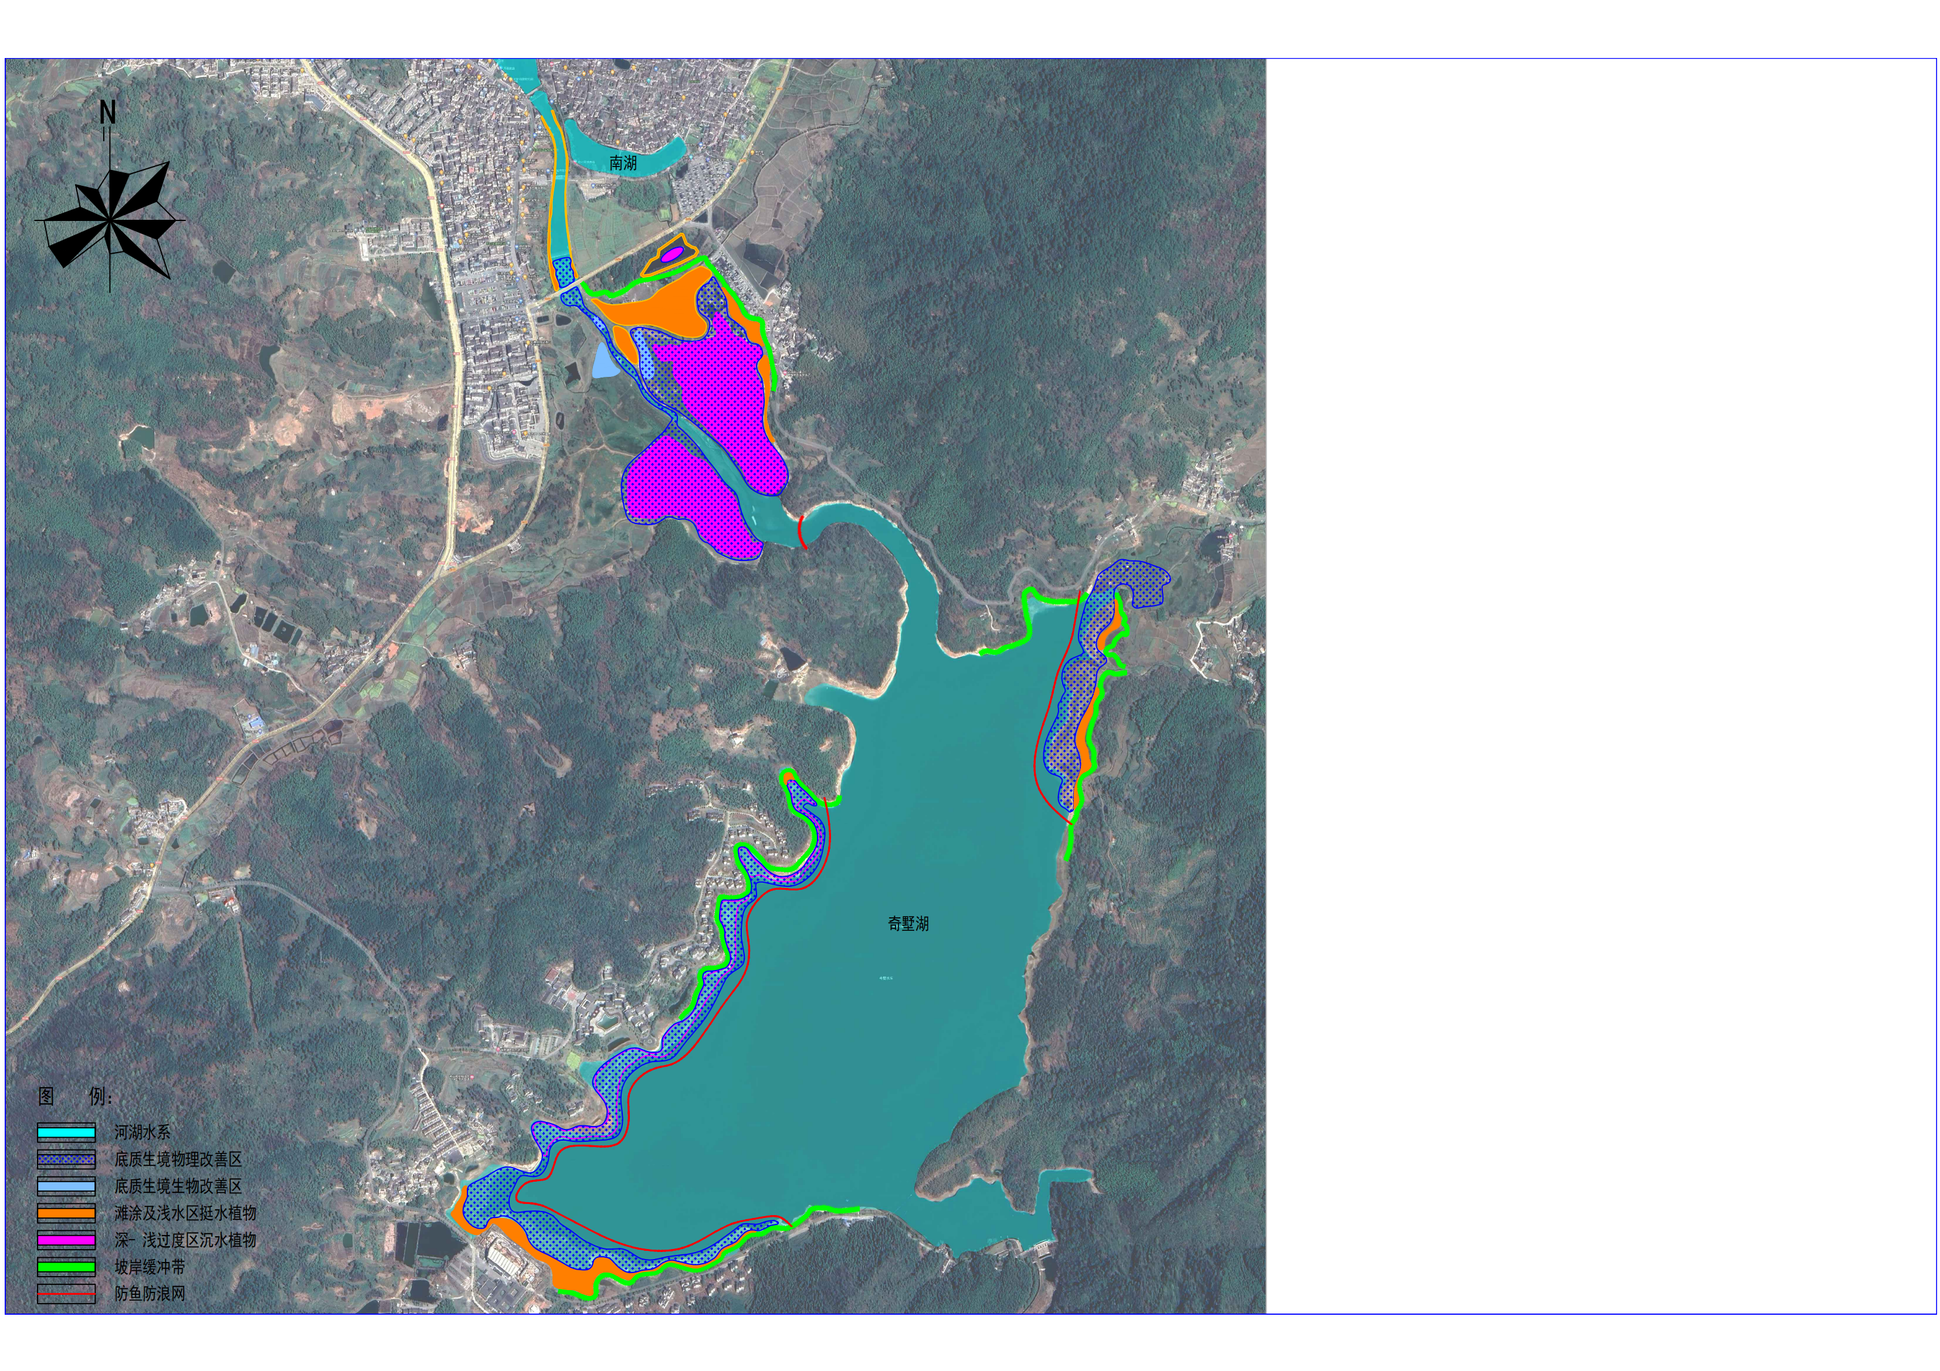
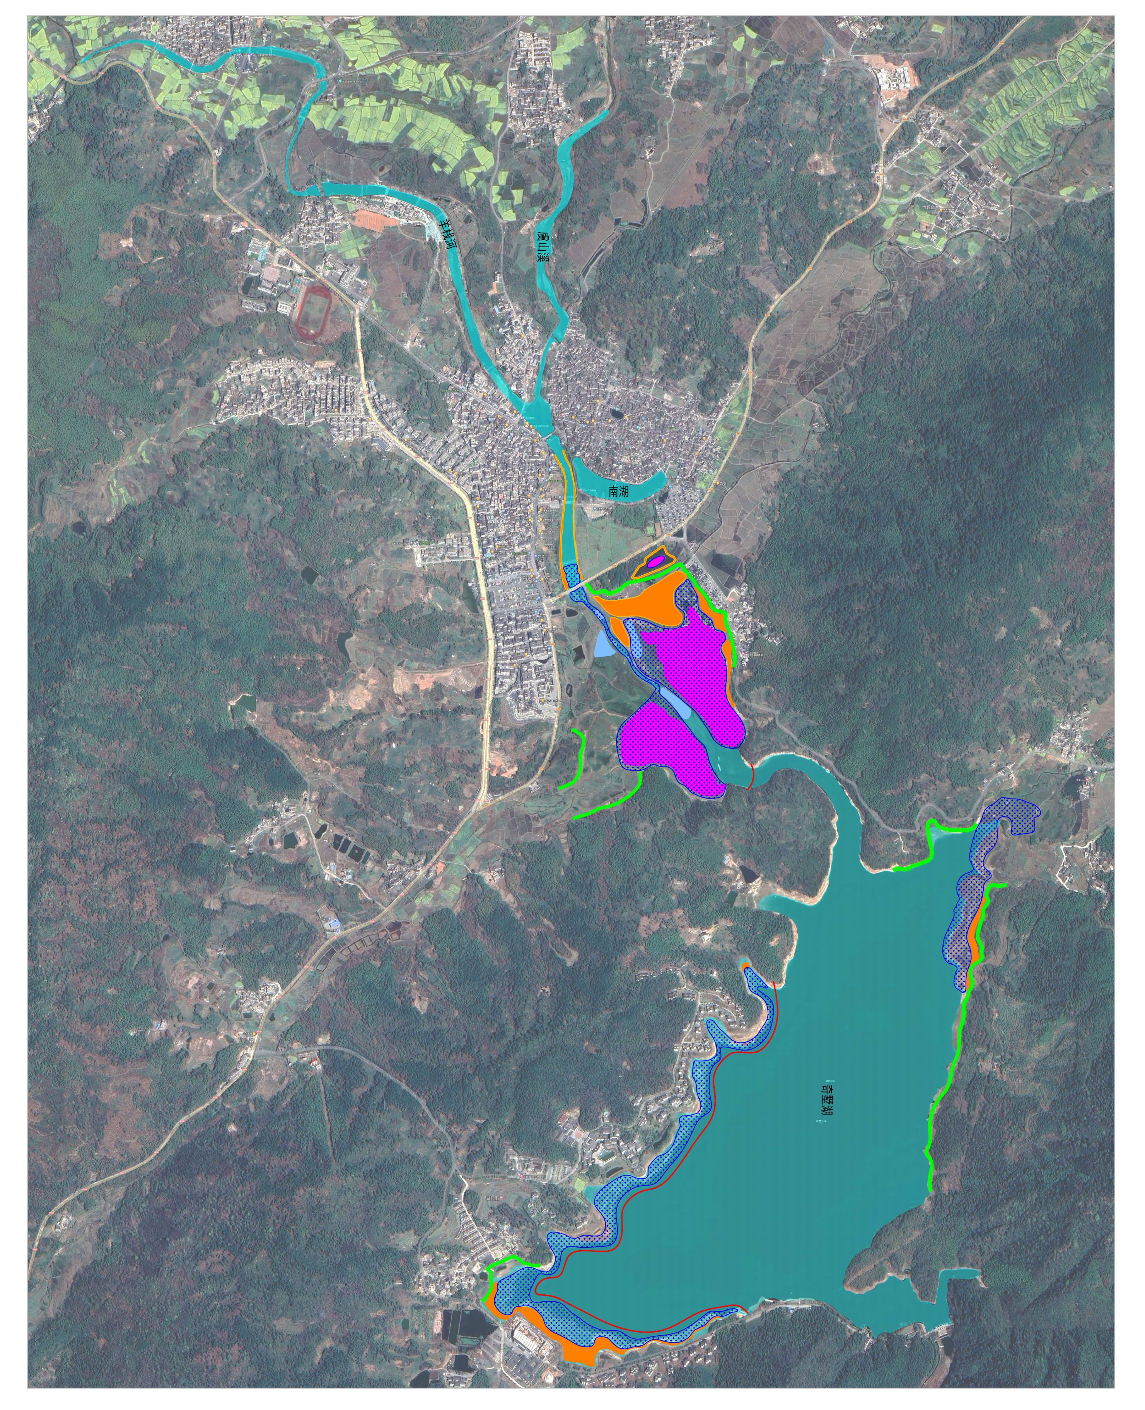
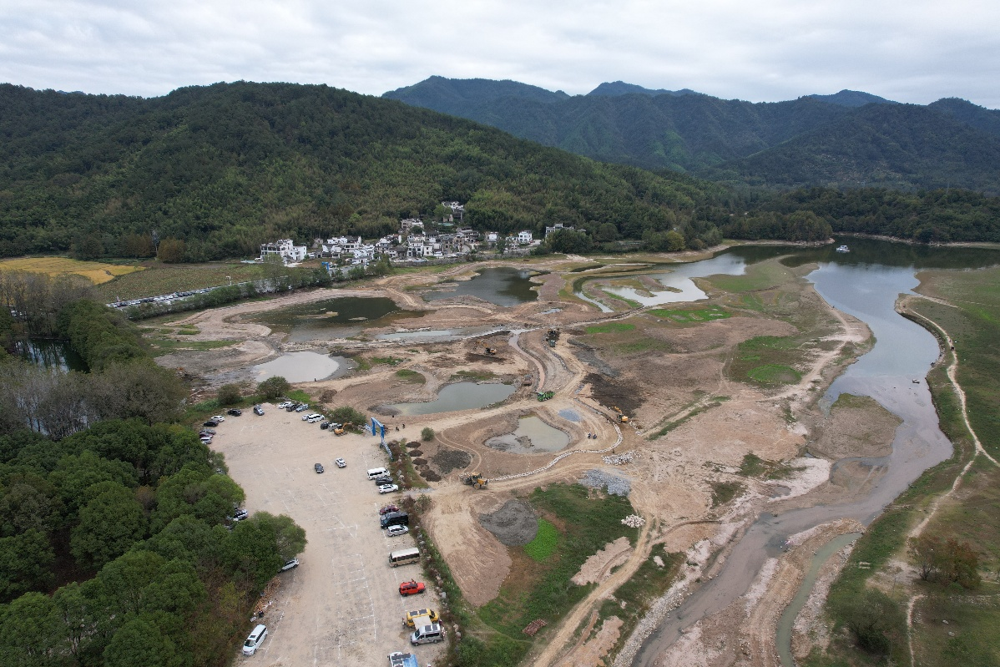
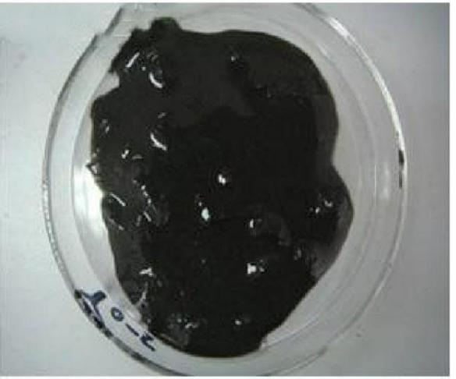
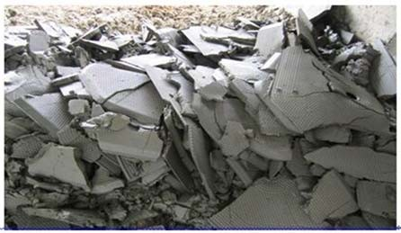
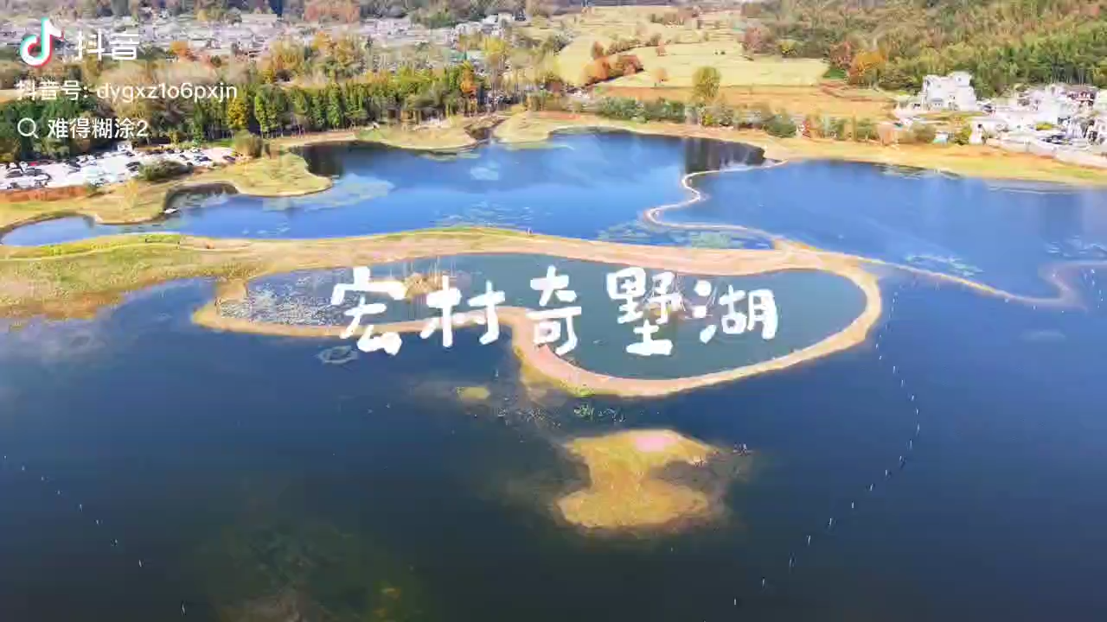
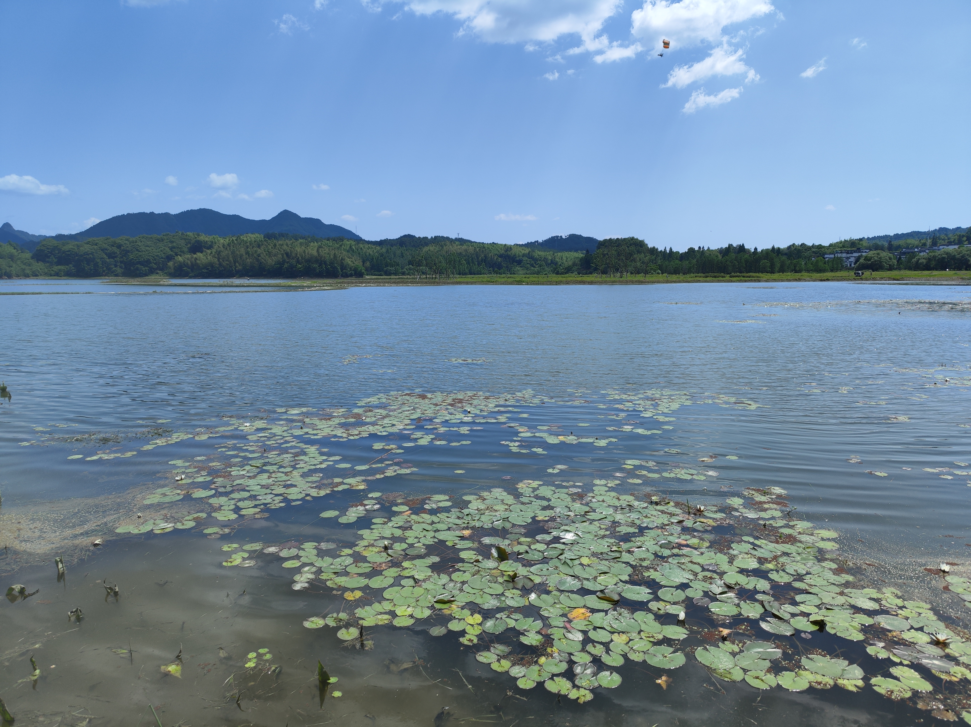
  案例一 湿地水体水质提升（宏村周边水体）
入库河流、库尾湾区底泥洗脱39万m²
水生植物恢复
滤食性鱼类抑制藻类
藻华监测预警
维护管理、能力提升
平均改善深度20~30cm，洗脱底泥6.6万m³。
洗脱污泥9731m³，脱水泥饼1218t （50%以下含水率），做坡岸植被生长基质填料，运输距离≤6km。
干化
场地

Slide 18
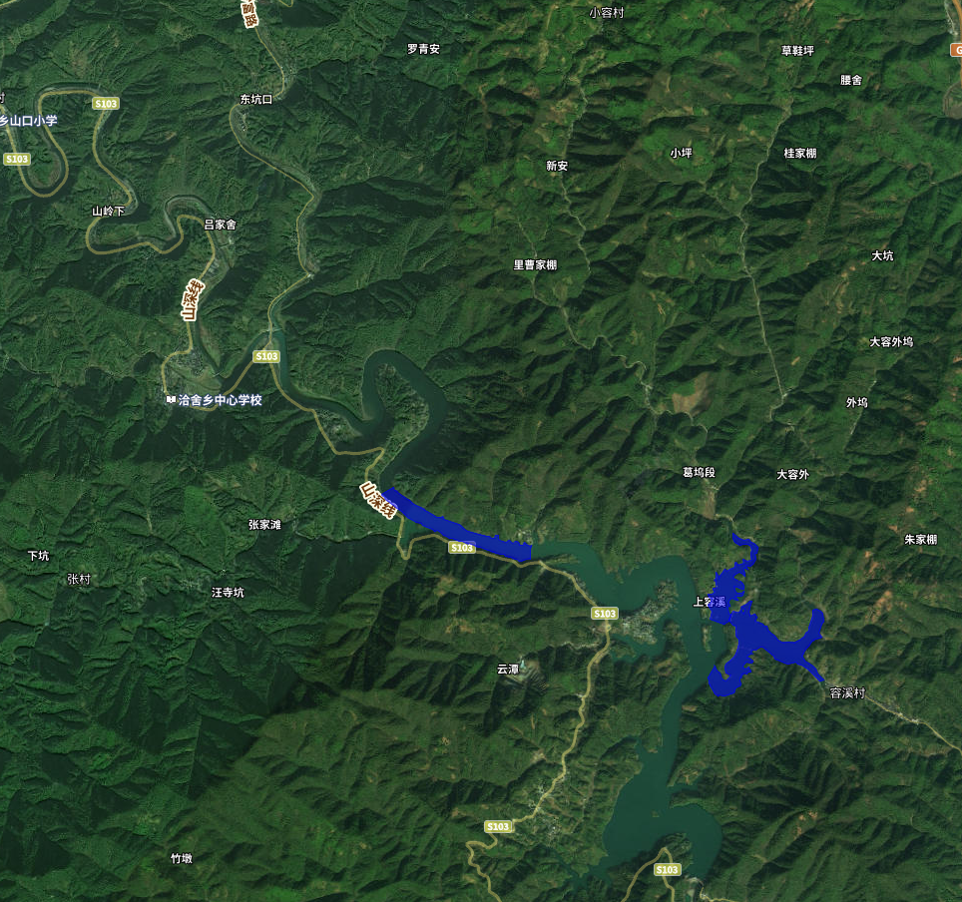
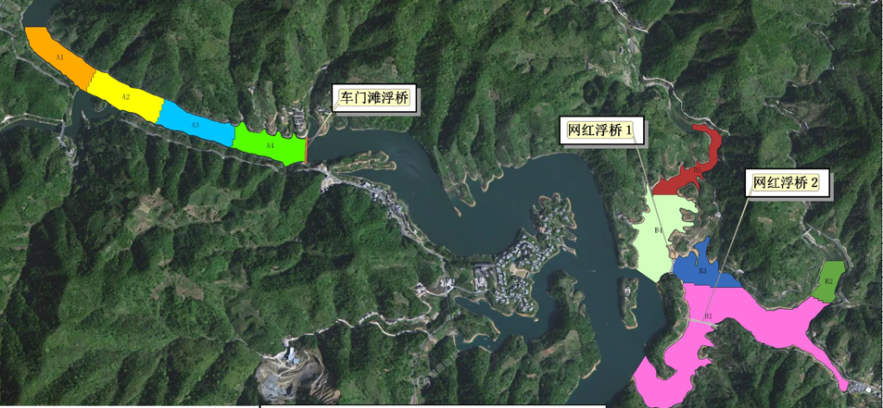
  案例二 饮用水源地水质提升（丰乐水库）
水域生境改善与治理工程
上游长潭-车门滩浮桥：1.2km河道/147000㎡；
上容溪及容溪村水域：317000㎡
实施底泥洗脱，移除底泥表层氮磷、藻种。
上游农业面源治理
鱼类放流与生态平衡恢复
上游干支流与河口缓冲带构建与功能提升
河口与水库湾汊区
水生植物修复
实施洗脱底泥面积46.4万m²，
产生污泥26278m³，脱水泥饼1751.86t，用作绿化种植，压滤尾水24526.14m³ 。
底泥有机质较本底值平均削减20%以上。
图例
农村污水收集处理工程
生态缓冲带构建工程
河口与水库湾叉区水生态修复工程
鲢鱅鱼放流与生态平衡恢复工程
水域生境改善工程
水质在线监测站

Slide 19
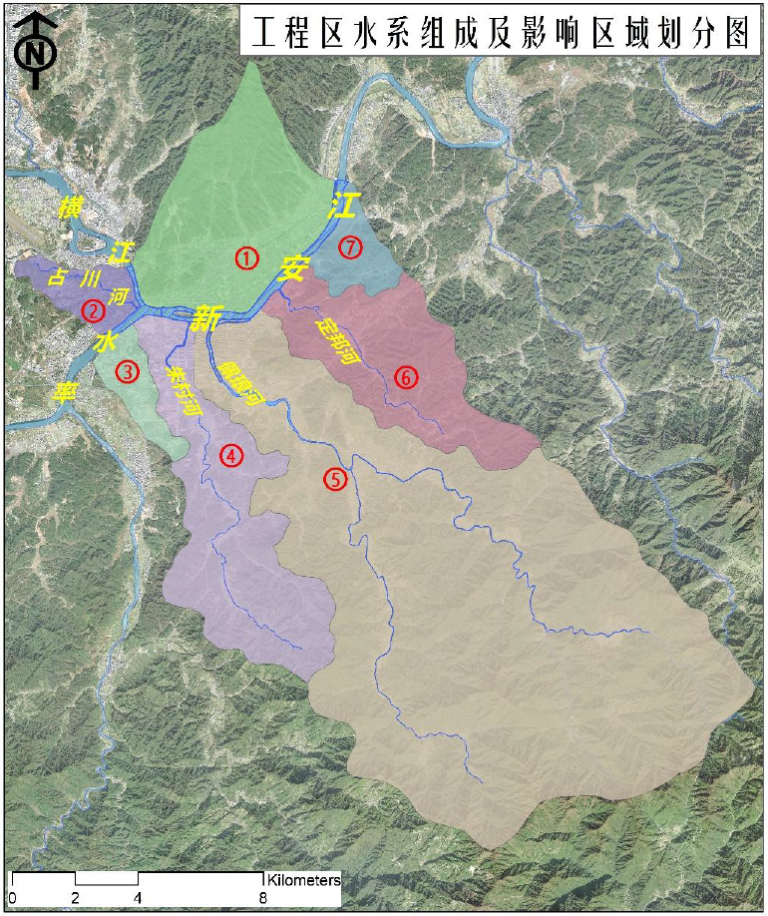
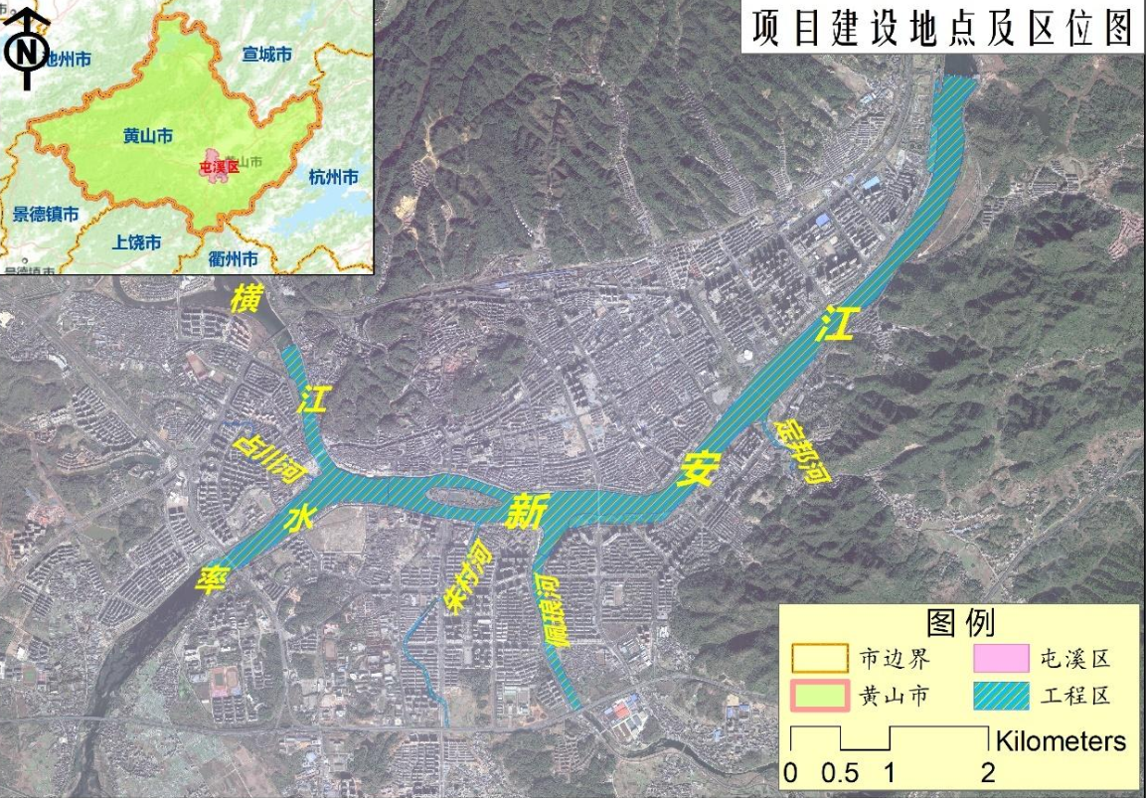
  案例三 城市江河生态修复（新安江屯溪段）
Ⅰ 项目概况
新安江屯溪区段、横江末端和率水末端水域，入新安江支流占川河、朱村河、佩琅河和定邦河水域及沿河坡岸。
影响工程区段的水系：横江干流、率水干流，占川河、朱村河、佩琅河、定邦河以及老城区、沿江城区等。
除上游横江、率水的流域面积较大外，对工程区影响较大的为佩琅河来水。
新安江黄山市境内主要河流水系表
序号 | 流域 | 名称 | 境内流域面积（km²） | 河长 （km） | 平均 坡度（%）
1 | 新安江流域 | 新安江 | 5462.6 | 359 | /
2 |  | 率水 | 1488 | 138 | 1.41
3 |  | 横江 | 997 | 75 | 2.71
4 |  | 练江 | 1609 | 78.7 | 2.60
合计 |  |  | 9556.6 | - | -

Slide 20
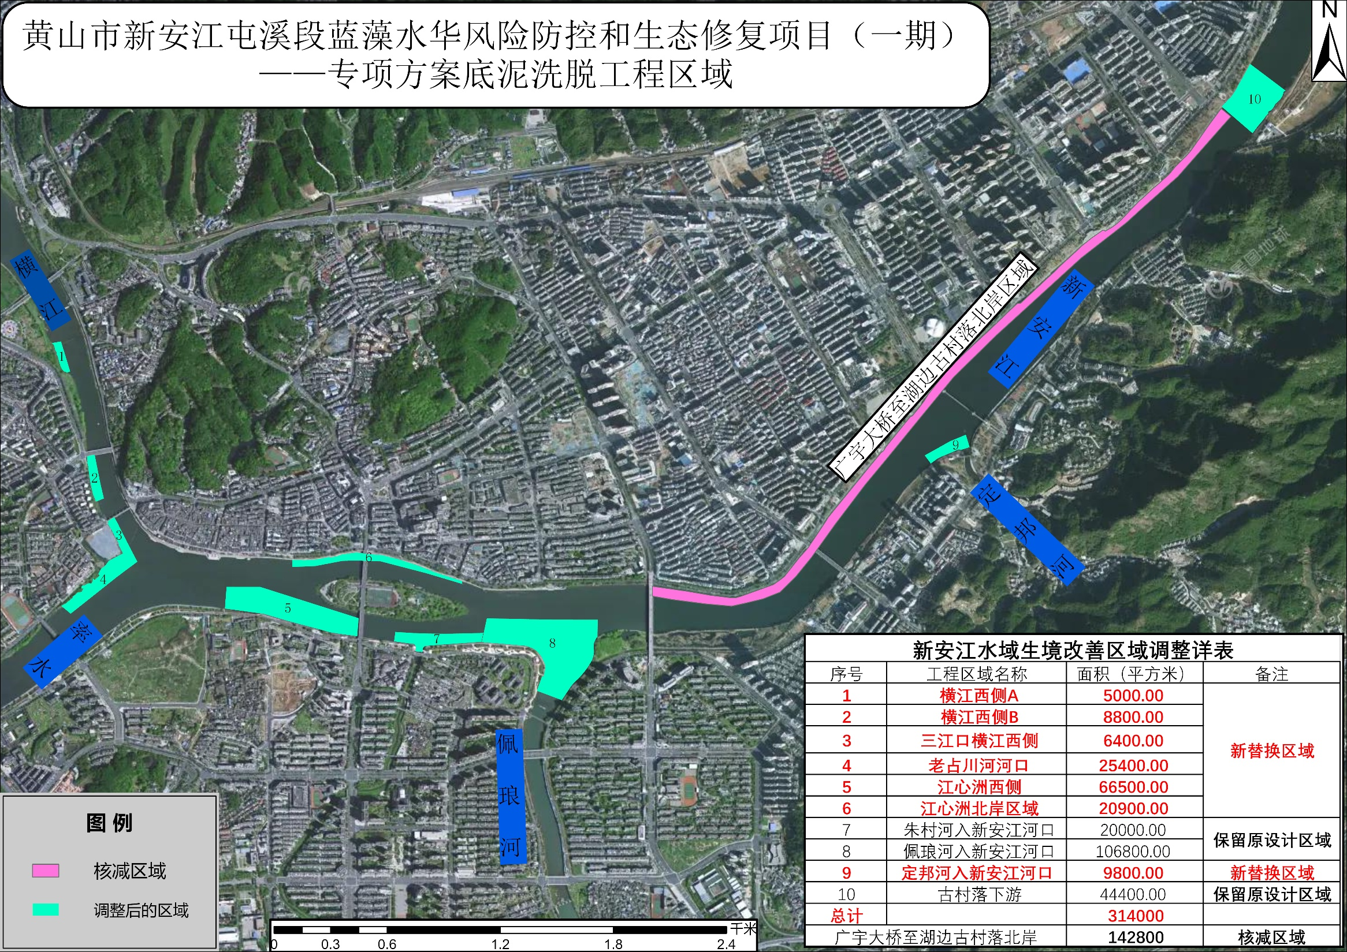
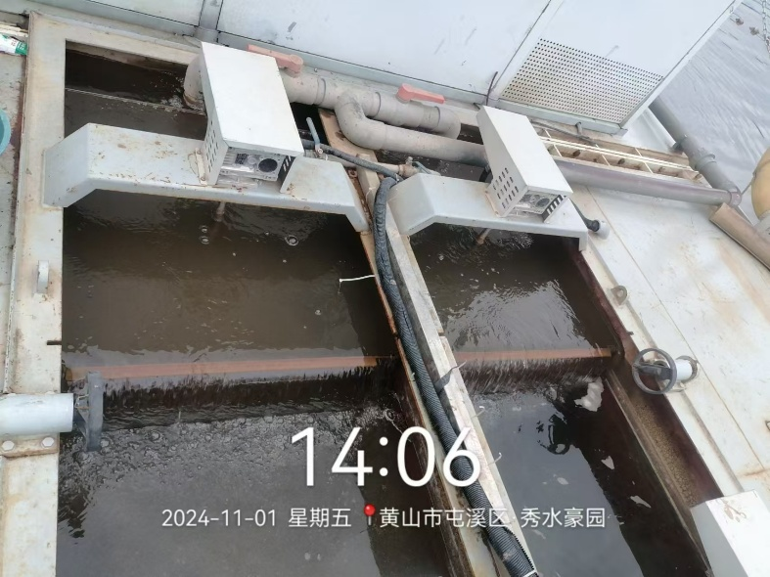
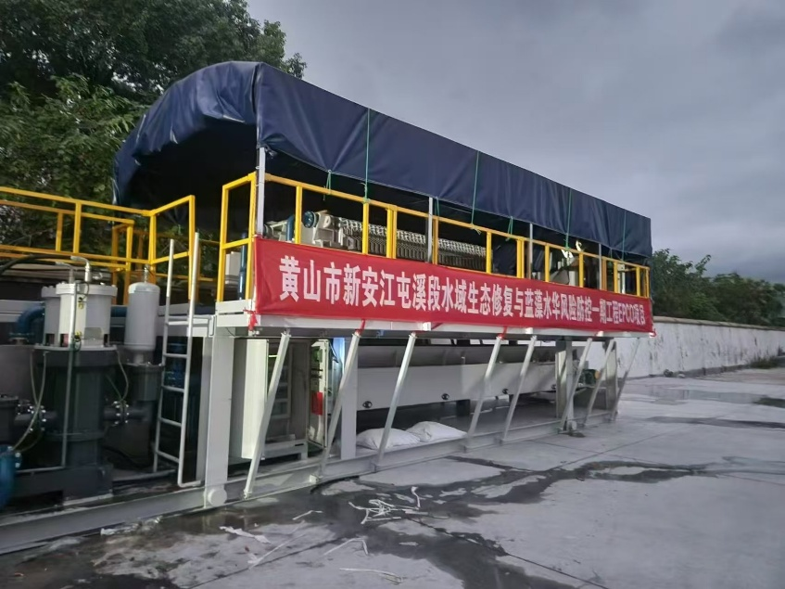
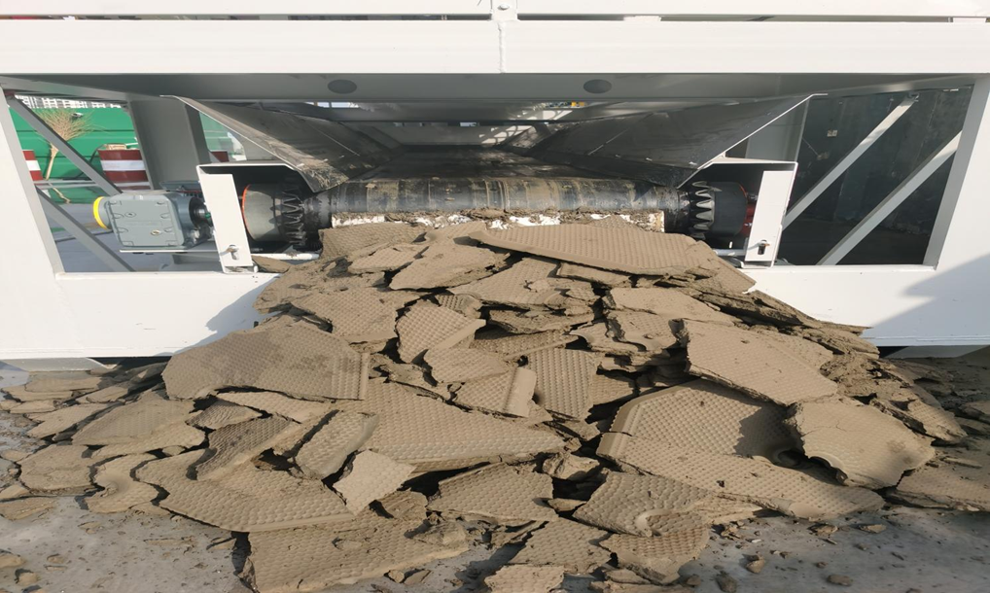
累计洗脱面积62.2万m²,产出污泥7485m³，泥饼746.38t。
共计移除有机质59.03t、
总磷0.87t、总氮1.59t。
底泥检测数据
指标（平均值） | 2024年10月8日，工程前 | 2025年4月10日，工程后 | 去除率
有机质（g/kg） | 79.1 | 19.4 | 75.4%
总氮（g/kg） | 2.13 | 1.62 | 23.9%
总磷（g/kg） | 1.17 | 0.4 | 65.8%

Slide 21
PART 05
四、计价定额

Slide 22
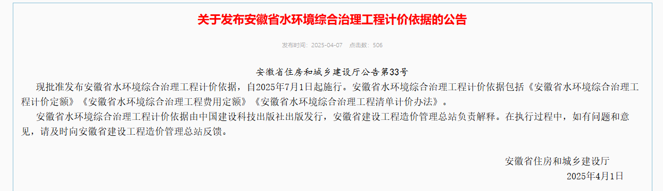
2、工艺流程
1. 计价依据

Slide 23
2、工艺流程
2. 费用构成
水环境综合治理工程费用
一、治理工程 | 分部分项工程费 | 人工费、材料费、机械费、综合费（企业管理费、利润）
 | 措施项目费 | 夜间施工费、二次搬运费、临时保护设施费、赶工措施费等
 | 不可竞争费 | 安全文明施工费、环境保护税
 | 其他项目费 | 暂列金额、专业工程暂估价、计日工、总承包服务费
 | 增值税
二、运维服务费 | 直接服务费 | 人工费、材料费、机械费
 | 间接服务费 | 间接费（企业管理费、利润、其他费用）、环境保护税
 | 安全保障费
 | 增值税

Slide 24
2、工艺流程
2. 费用构成
底泥洗脱计价定额主要涵盖了：
项目名称 | 子项内容
底泥洗脱工程 | 大（中）型机械进（退）场及组装拆卸费
 | 底泥洗脱
 | 泥浆运输
 | 淤泥脱水固化
 | 固化后土方外运
备注：淤泥脱水固化产生尾水可排入市政管网，费用可另计；如有其他要求，可参照市场价。

Slide 25
2.1 设备进（退）场及组装拆卸费（1）
工作内容：洗脱准备 ，施工人员进出场、设备吊进、吊出，安装调试、设备拆除、吊送到岸上等工作 。
计量单位：台次
定 额 编 号 |  |  |  | SZ6-13
项 目 名 称 |  |  |  | 组合式底泥洗脱船
 |  |  |  | 安拆费
基 价（元） |  |  |  | 6603.38
其 中 | 人 工 费（元） |  |  | 2037.00
 | 材 料 费（元） |  |  | 219.86
 | 机 械 费（元） |  |  | 4346.52
名 称 |  | 单位 | 单价（元） | 消 耗 量
人 工 | 综合工日 | 工日 | 140.00 | 14.550
材 料 | 镀锌铁丝16号 枕木 其他材料费 | kg m³ ^{元} | 3.57 1230.77 1.00 | 20.000 0.080 50.000
机 械 | 汽车式起重机60t 汽车式起重机25t 组合式底泥洗脱船 | 台班 台班 台班 | 2927.21 1084.16 4681.66 | 0.500 0.500 0.500
备注：根据《安徽省水环境综合治理工程计价定额》中附录第八节计价规则

Slide 26
2.1 设备进（退）场及组装拆卸费（2）
工作内容：施工准备 ，机械吊装、运输等工作 。
计量单位：台次
定 额 编 号 |  |  |  | SZ6-14
项 目 名 称 |  |  |  | 组合式底泥洗脱船
 |  |  |  | 场外运费
基 价（元） |  |  |  | 4291.71
其 中 | 人 工 费（元） |  |  | 1017.80
 | 材 料 费（元） |  |  | 146.31
 | 机 械 费（元） |  |  | 3127.60
名 称 |  | 单位 | 单价（元） | 消 耗 量
人 工 | 综合工日 | 工日 | 140.00 | 7.270
材 料 | 镀锌铁丝16号 枕木 其他材料费 | kg m³ ^{元} | 3.57 1230.77 1.00 | 5.000 0.080 30.000
机 械 | 平板拖车组60t 回程费占以上费用 汽车起重机60t | 台班 % 台班 | 1611.30 1.00 2927.21 | 0.500 25.000 0.500
备注：根据《安徽省水环境综合治理工程计价定额》中附录第八节计价规则

Slide 27
2、底泥洗脱
2.2 底泥洗脱
工作内容：洗脱准备 ，底泥洗脱 ，污泥输送到岸边等 。
计量单位：100m²
定 额 编 号 |  |  |  | SZ1-10 | SZ1-11 | SZ1-12 | SZ1-13
项 目 名 称 |  |  |  | 底泥洗脱
 |  |  |  | 一遍 | 二遍 | 三遍 | 四遍
基 价（元） |  |  |  | 2065.47 | 3159.54 | 3979.67 | 4640.91
其 中 | 人 工 费（元） |  |  | 60.62 | 114.66 | 163.10 | 207.20
 | 材 料 费（元） |  |  | 24.51 | 43.94 | 61.88 | 79.77
 | 机 械 费（元） |  |  | 1980.34 | 3000.94 | 3754.69 | 4353.94
名 称 |  | 单位 | 单价（元） | 消 耗 量
人 工 | 综合工日 | 工日 | 140.00 | 0.433 | 0.819 | 1.165 | 1.480
材 料 | PAC药剂 钢丝软管 φ 160mm | kg m | 2.50 70.50 | 6.700 0.110 | 12.500 0.180 | 17.700 0.250 | 22.600 0.330
机 械 | 组合式底泥洗脱船 | 台班 | 4681.66 | 0.423 | 0.641 | 0.802 | 0.930
备注：根据《安徽省水环境综合治理工程计价定额》中1.1.1.6的计价规则

Slide 28
2.3 泥浆罐车运淤泥
工作内容：装淤泥、运淤泥、弃淤泥 ，清理行驶道路 。
计量单位：10m³
定 额 编 号 |  |  |  | SZ1-17 | SZ1-18
项 目 名 称 |  |  |  | 泥浆罐车运淤泥流砂
 |  |  |  | 运距10km以内 | 20km以内每增加1km
基 价（元） |  |  |  | 546. 15 | 19.44
其 中 | 人 工 费（元） |  |  | 17.92 | —
 | 材 料 费（元） |  |  | — | —
 | 机 械 费（元） |  |  | 528.23 | 19.44
名 称 |  | 单位 | 单价（元） | 消 耗 量
人 工 | 综合工日 | 工日 | 140.00 | 0.128
机 械 | 泥浆罐车 罐容量(L)12000 泥浆泵 100mm | 台班台班 | 777.44 192.40 | 0.625 0.220 | 0.025 —
备注：根据《安徽省水环境综合治理工程计价定额》中1.1.2.3计价规则

Slide 29
2.4 板框脱水固化
工作内容：泥浆输送、进料搅拌、压滤、卸料、固化土场内转运 。
计量单位：1000m³
定 额 编 号 |  |  |  | SZ1-29
项 目 名 称 |  |  |  | 板框机脱水固化
 |  |  |  | 固化后含水率
 |  |  |  | 50%-60%
基 价（元） |  |  |  | 35289.40
其 中 | 人 工 费（元） |  |  | 1092.00
 | 材 料 费（元） |  |  | —
 | 机 械 费（元） |  |  | 34197.40
名 称 |  | 单位 | 单价（元） | 消 耗 量
人 工 | 综合工日 | 工日 | 140.00 | 7.800
机 械 | 板框压滤机 泥浆泵 15kW 轮胎式装载机 3m³ 搅拌罐 格栅机 | 台班台班 台班 台班 台班 | 1918.55 164.18 1085.98 264.79 76.75 | 14.300 7.960 1.396 14.300 1.990
备注：根据《安徽省水环境综合治理工程计价定额》中1.2.1.1计价规则

Slide 30
2.5淤泥固化后土方运输(1)
2.5 淤泥固化后土方运输(1)
工作内容：装土、运土、卸土 。
计量单位：10m³
定 额 编 号 |  |  |  | SZ1-15
项 目 名 称 |  |  |  | 淤泥固化后土方运输
 |  |  |  | 运距1km以内
基 价（元） |  |  |  | 101.96
其 中 | 人 工 费（元） |  |  | 5.18
 | 材 料 费（元） |  |  | —
 | 机 械 费（元） |  |  | 96.78
名 称 |  | 单位 | 单价（元） | 消 耗 量
人 工 | 综合工日 | 工日 | 140.00 | 0.037
机 械 | 自卸汽车 装载质量(t)15 履带式单斗液压挖掘机 1m³ | 台班台班 | 967.00 1142.21 | 0.080 0.017
备注：根据《安徽省水环境综合治理工程计价定额》中1.1.2.2计价规则

Slide 31
5、淤泥固化后土方运输(2)
2.5 淤泥固化后土方运输(2)
工作内容：装土、运土、卸土 。
计量单位：10m³
定 额 编 号 |  |  |  | SZ1-16
项 目 名 称 |  |  |  | 淤泥固化后土方运输
 |  |  |  | 运距每增加1km以内
基 价（元） |  |  |  | 12.57
其 中 | 人 工 费（元） |  |  | —
 | 材 料 费（元） |  |  | —
 | 机 械 费（元） |  |  | 12.57
名 称 |  | 单位 | 单价（元） | 消 耗 量
机 械 | 自卸汽车 装载质量(t)15 | 台班 | 967.00 | 0.013
备注：根据《安徽省水环境综合治理工程计价定额》中1.1.2.2计价规则

Slide 32
2、工艺流程
2. 费用构成
项目 | 底泥洗脱定额（洗脱面积m²）
计价方式 | 定额计价 | 一遍 | 二遍 | 三遍 | 四遍
基价 | 基价 | 20.6547 | 31.5954 | 39.7967 | 46.4091
措施费 | 含措施及税金单价 | 34.91 | 53.39 | 67.24 | 78.39
备注：底泥洗脱定额（计价单位：m²）；泥浆罐车运淤泥（计量单位：m³）； 板框机脱水固化（计量单位：m³）； 机械设备进出场及安拆（台次）

Slide 33
2026
感谢批评指正

